Slide 1
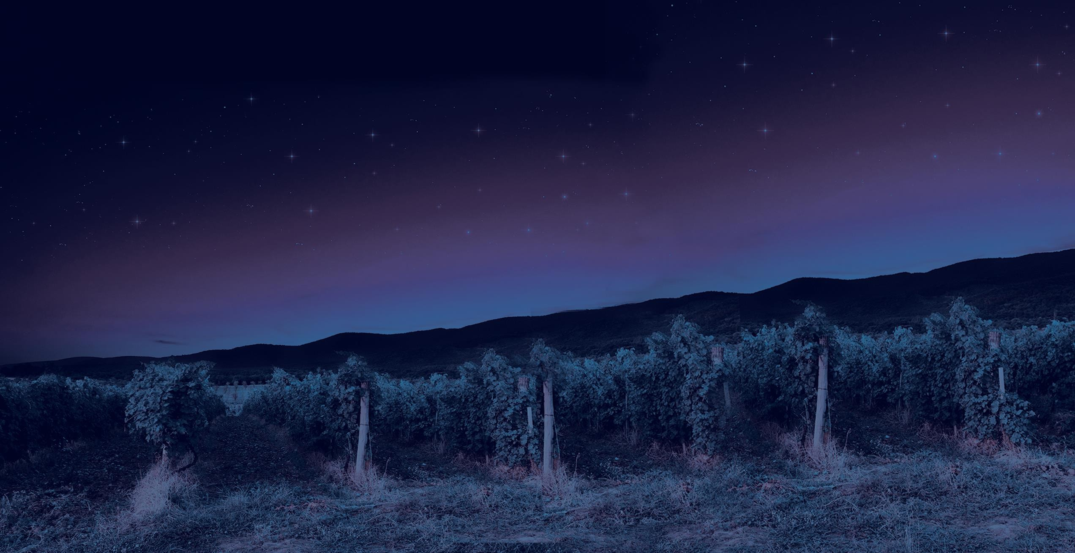


I N T R O D U C I N G
L A U N C H P R E S E N T A T I O N

Slide 2
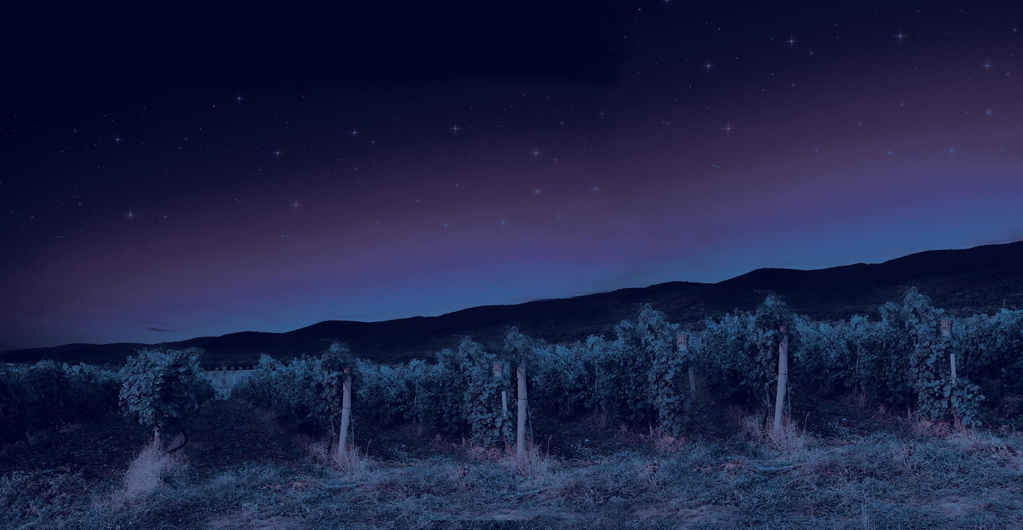
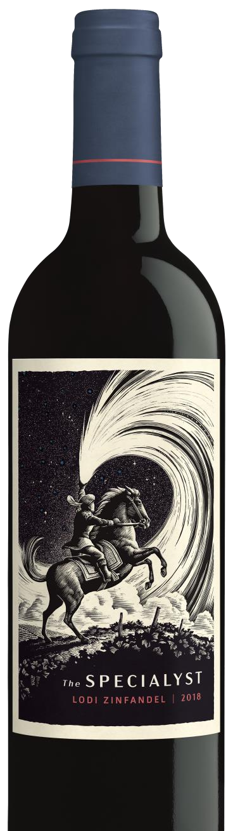


Some swear they’ve seen him riding in Lodi’s fabled old vine Zinfandel vineyards late at night, bending the moonlight and serenading the grapes .
He’s an alchemist, transforming the elements into a supernatural wine.
ある人は、夜更けのロディの古木ジンファンデル畑を駆け抜ける彼を見たと言います。
月明かりを操り、ブドウに歌を捧げるその姿は、まるで錬金術師。
自然の要素を超越し、“超常的なワイン（Otherworldly Wine）” へと変える存在です。
Notes:
ある人は、夜更けのロディの古木ジンファンデル畑を駆け抜ける彼を見たと言います。
月明かりを操り、ブドウに歌を捧げるその姿は、まるで錬金術師。
自然の要素を超越し、“超常的なワイン（Otherworldly Wine）” へと変える存在です。

Slide 3
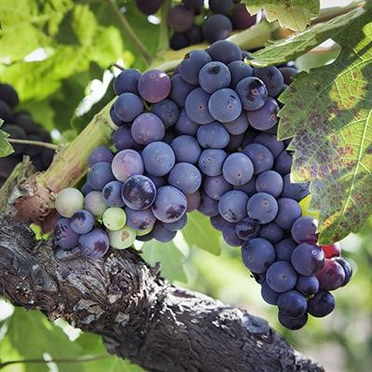
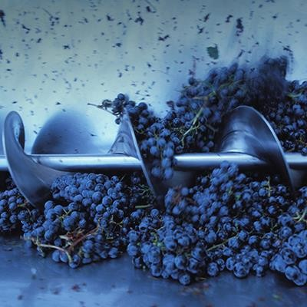
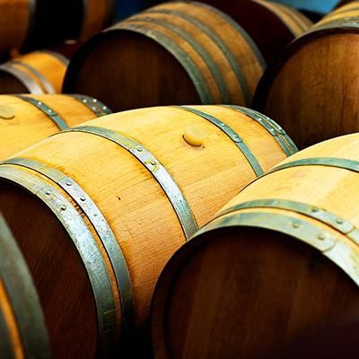
F E AT U R E S & B E N E F I T S
W I N E I N F O R M A T I O N
Grown under the attentive care of the Trinchero family who has specialized in Zinfandel since the late-1960sトリンチェロ・ファミリー（Trinchero Family）が1960年代後半から管理するロダイの畑にて栽培。
A P P E L L ATI ON
Lodi, California
VA R I E TA L C O M P O S I T I O N
95% Zinfandel
5% Petite Sirah
Made by the talented Trinchero Family Estates winemaking team in our state-of-the-art, certified sustainable winery*熟練チームが、最新鋭かつ サステナブル認証取得ワイナリー にて醸造。
AG I N G R E G I M E
100% Barrel Aged for 6 months
(US＆FR・40% New)
TA S T I N G N OT E S
Rich aromas and flavors of blackberry, cherry
and vanilla, with a smooth,
well-balanced finish
Aged in a combination of new and neutral
French, American and Hungarian oak 新旧フレンチ、アメリカン、ハンガリーオークを組み合わせて熟成。
Approachable, food friendly style that appeals to Zinfandel and red wine enthusiasts食事に合わせやすく、赤ワイン愛好家に広く親しまれるスタイル。
*Certified Sustainable by California Sustainable Winegrowing Alliance
Notes:
トリンチェロ・ファミリー（Trinchero Family）が1960年代後半から管理するロダイの畑にて栽培。
同社の熟練チームが、最新鋭かつ サステナブル認証取得ワイナリー にて醸造。
新旧フレンチ、アメリカン、ハンガリーオークを組み合わせて熟成。
食事に合わせやすく、赤ワイン愛好家に広く親しまれるスタイル。
AVA: Lodi, California
品種構成: Zinfandel 95%, Petite Sirah 5%
熟成: 100% 樽熟（6か月）、新樽比率30%
テイスティングノート: ブラックベリー、チェリー、バニラのリッチな香り。
スムーズでバランスの取れた仕上がり。

Slide 4
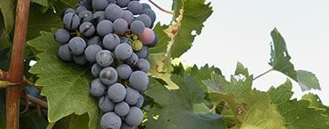
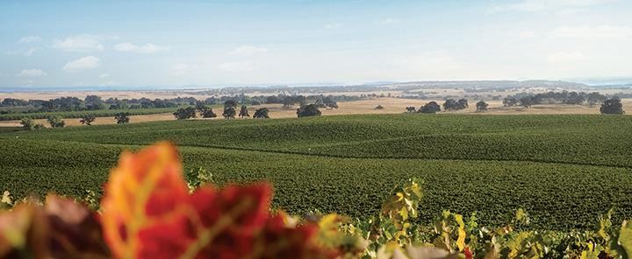
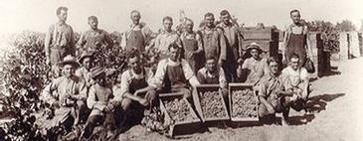
W H Y LO D I
Known for it’s old vine Zinfandel, Lodi’s
winegrowing history dates back to the 1800’sロダイは古木ジンファンデルの名産地で、19世紀から続くワイン造りの歴史を持つ。
World-renowned Zinfandel growing region,
producing 40% of California’s premium Zinfandelカリフォルニアのプレミアム・ジンファンデルの約40％ を供給。
Mild year-round temperatures, warm days, and cool nights all help produce grapes with full-flavor, silky texture and perfect acidity年間を通じて穏やかな気候、昼夜の寒暖差により、フルフレーバーでシルキーな質感、理想的な酸を備えたブドウを育む。
Soils rich in granitic-based minerals lend complex flavors to the wines of Lodi花崗岩由来のミネラル豊かな土壌が、複雑で層のある風味をもたらす。
Notes:
ロダイは古木ジンファンデルの名産地で、19世紀から続くワイン造りの歴史を持つ。
世界的に知られるジンファンデルの生産地で、
カリフォルニアのプレミアム・ジンファンデルの約40％ を供給。
年間を通じて穏やかな気候、昼夜の寒暖差により、
フルフレーバーでシルキーな質感、理想的な酸を備えたブドウを育む。
花崗岩由来のミネラル豊かな土壌が、複雑で層のある風味をもたらす。
花崗岩→地下深くでゆっくり冷えたマグマ（深成岩）明るく、酸が美しく、ミネラル感が繊細。軽やかなテクスチャー。

Slide 5
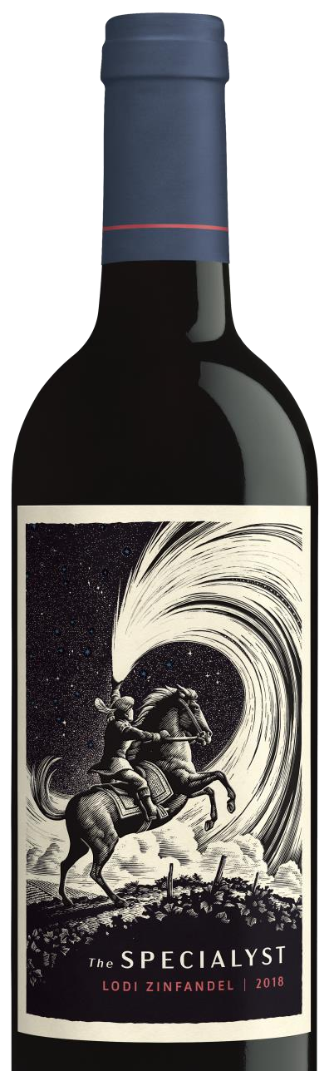

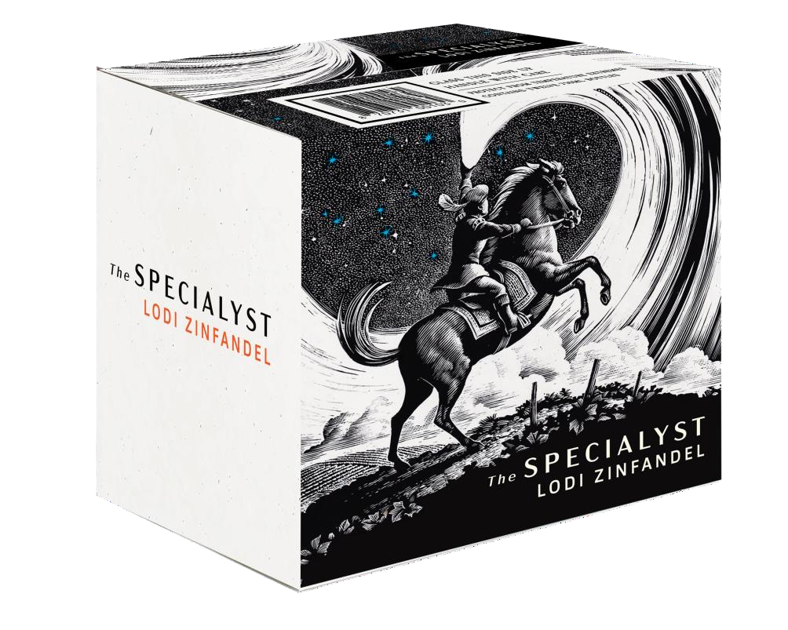
T H E
PAC K AG E
CA P S U LE
Brilliant blue, orange linear accent,
and an “S” initial on the top
カプセルはブルーにオレンジのラインアクセント、天面に “S” のイニシャル。
LA B EL A ND CA RTO N GRA P H IC S
Dramatic, dynamic and captivating
art with a strong presence.
Unique art created using artisan wood engraving printing methods.
劇的で存在感のあるアートワーク。
職人による木版彫刻印刷（wood engraving）技法を採用。
Notes:
劇的で存在感のあるアートワーク。
職人による木版彫刻印刷（wood engraving）技法を採用。
カプセルはブルーにオレンジのラインアクセント、天面に “S” のイニシャル。

Slide 6
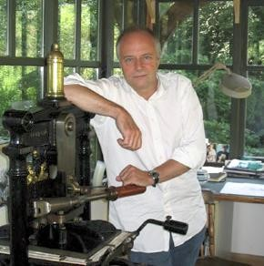
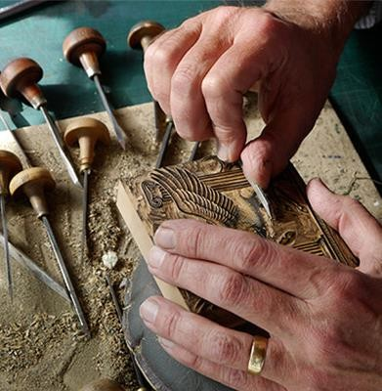
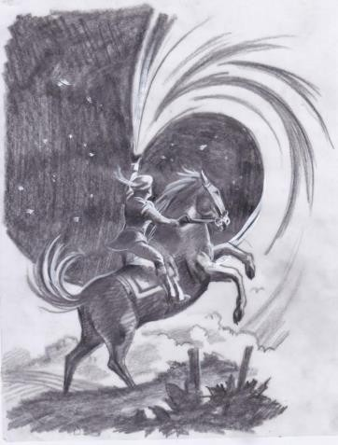
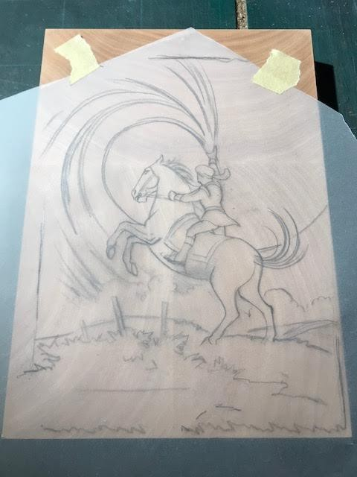
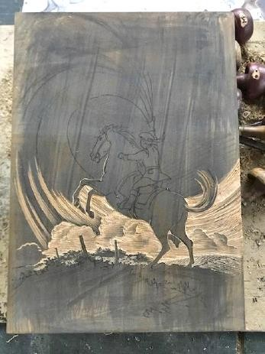
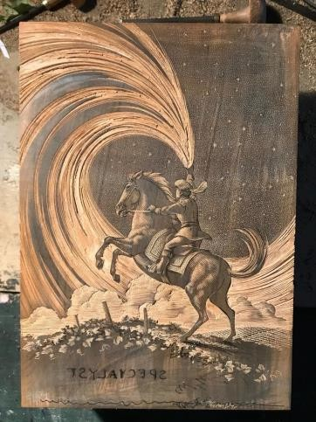
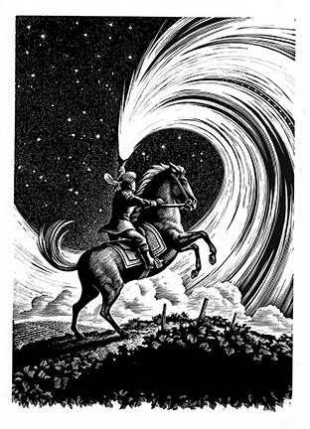
T H E A R T I S T B E H I N D T H E L A B E L
ラベルデザイン・アーティスト紹介：アンドリュー・デヴィッドソン
The Specialyst label artist, Andrew Davidson, is known for his craftsmanship using artisan wood engraving printing methods.
He uses heritage English boxwood to carve his images and all his artwork is printed using an 1859 Albion hand press and custom, handmade Japanese paper.
Mr. Davidson’s art has been featured in Harry Potter and his client list includes Rolex, Louis Vuitton and HRH Prince of Wales.
職人技による木版彫刻の印刷技法で知られてるアーティスト。
英国伝統のボックスウッド（ツゲの木）を使って図柄を彫り、1859年製のアルビオン手押し印刷機と、特注の手漉き和紙を用いてすべての作品を刷る。
デヴィッドソンの作品は『ハリー・ポッター』シリーズにも登場しており、クライアントにはロレックス、ルイ・ヴィトン、そしてウェールズ皇太子殿下など、名だたるブランドや著名人が名を連ねています。
INTIAL SKETCH
TRANSFER TO WOOD
WORK IN PROGRESS
FINISHED WOODCUT
FINAL IMAGE
Notes:
アーティスト紹介:
アンドリュー・デイヴィッドソン（Andrew Davidson）：英国を代表する木版画家。
英国産ボックスウッドを彫り、1859年製アルビオン手動プレス機と
手漉き和紙を使って印刷。
『ハリー・ポッター』シリーズのイラストでも知られ、
クライアントには ロレックス、ルイ・ヴィトン、チャールズ国王（HRH Prince of Wales） などがいる。

Slide 7

Harry Potter Set: Adult Edition

Slide 8
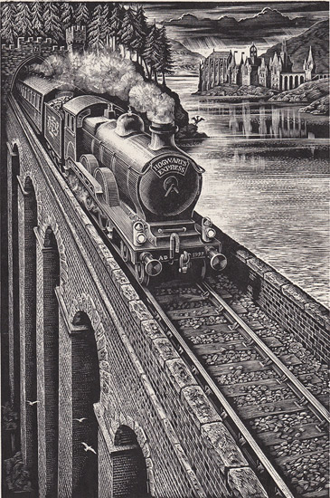


Slide 9
LODI

Slide 10
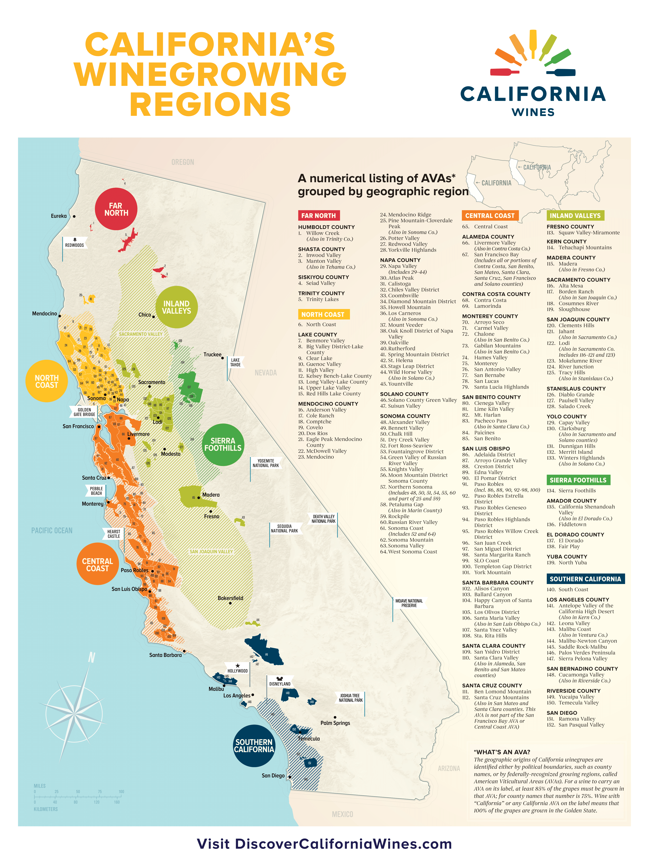

Slide 11
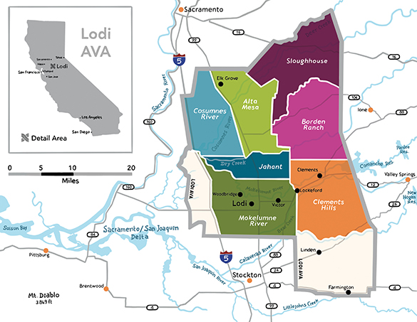


Slide 12
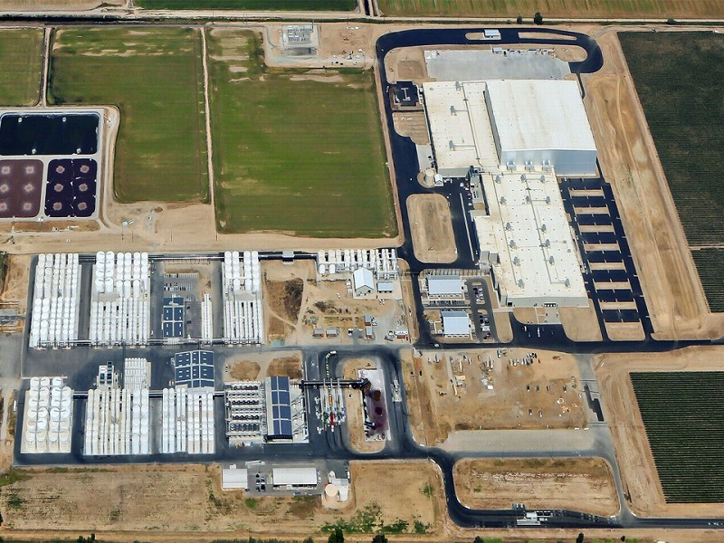
Lodi Trincheroワイナリー施設

Slide 13
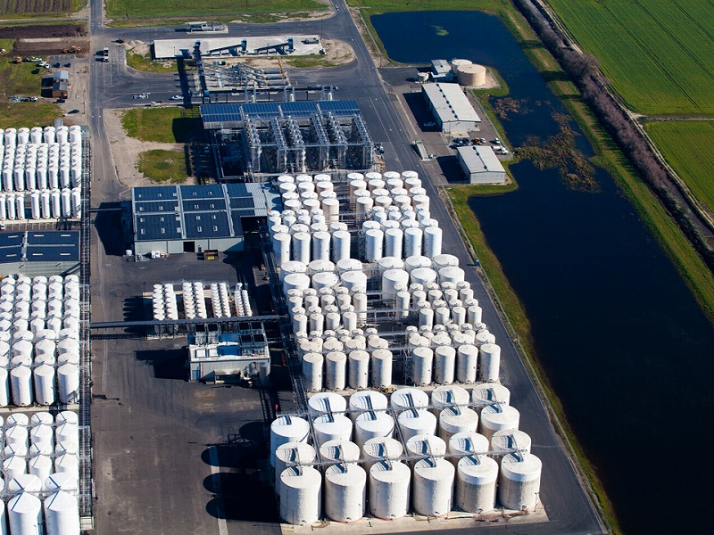
Lodi Trincheroワイナリー施設

Slide 14
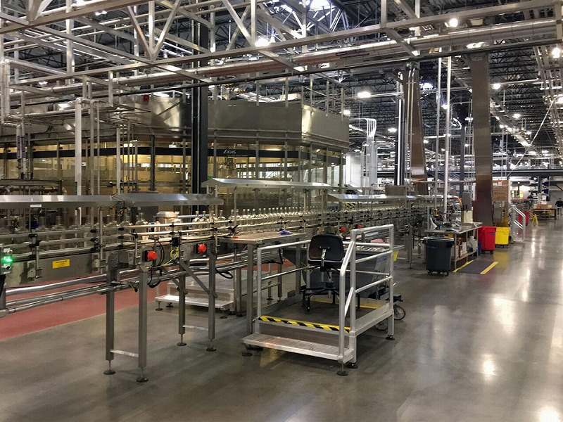
Lodi Trincheroワイナリー施設

Slide 15
